Slide 1


Slide 2

Mgr. Tomáš Vokáč, Ph.D.

Slide 3

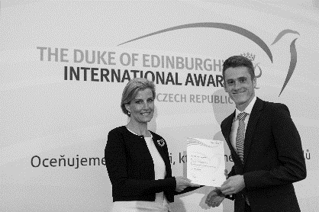

Slide 4

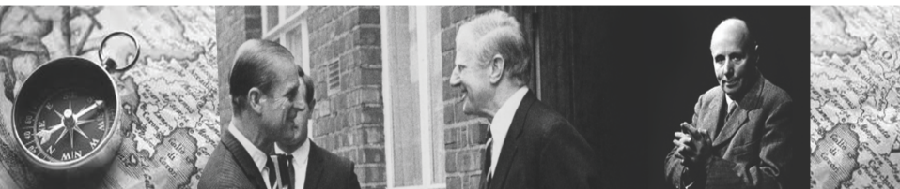

Slide 5
Hlavní přínosy DofE pro mladé
prestižní certifikát usnadňující přijetí na vysoké školy po celém světě
certifikát uznávaný globálními i regionálními zaměstnavateli při příjímacích pohovorech
posilování sebedůvěry, odhodlání, vytrvalosti, řešení problémů, komunikace, práce v týmu a společenské zodpovědnosti

Slide 6

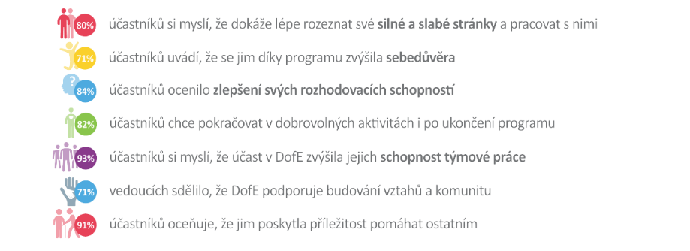

Slide 7
Proč to má cenu
97% mladých lidí, kteří prošli DofE, bylo přijato na jimi zvolenou univerzitu
93% mladých lidí si myslí, že jim DofE pomohlo v úspěšném zvládnutí přijímacích zkoušek na vysokou školu
89% oslovených zaměstnavatelů uvádí, že zaměstnanci, kteří prošli DofE, jsou samostatnější a dovedou si lépe poradit se zadanými úkoly
71% mladých lidí uvádí, že díky DofE se jim posílila sebedůvěra a odhodlání jít za svými cíli

Slide 8

DofE záštity

Slide 9




Společnosti podporující DofE v ČR

Slide 10
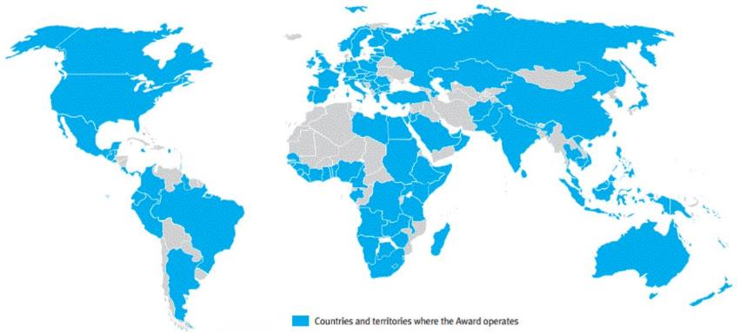
DofE dnes působí ve 140 zemích světa

Slide 11

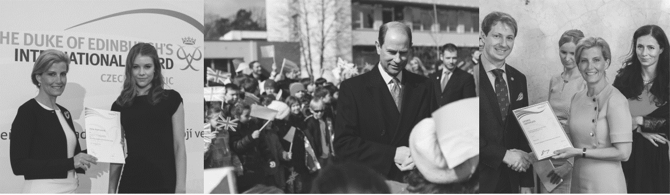

Slide 12

Jakub Vágner
rybář
a cestovatel
Klára Kolouchová
horolezkyně
a manažerka
Marek
Eben
herec
a moderátor
Klára Nademlýnská
módní návrhářka
Dan
Přibáň
novinář
a cestovatel
Zuzana
Bahulová
animátorka
a designérka
Petr
Mikšíček
kulturolog
a publicista
Lejla
Abbasová
moderátoka

Slide 13

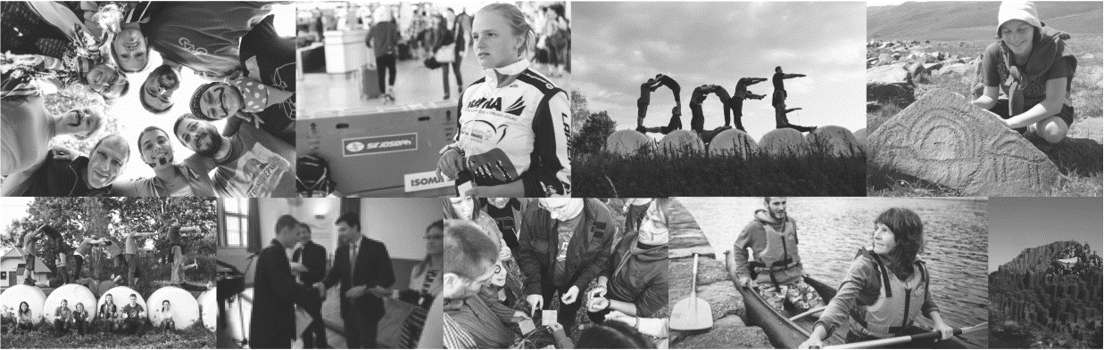

Slide 14
Kontakt
Mezinárodní cena vévody z Edinburghu (DofE)
tomas.vokac@dofe.cz
info@dofe.cz
www.dofe.cz

